Slide 1
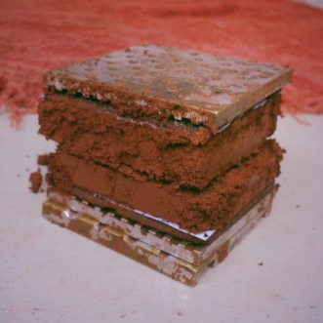
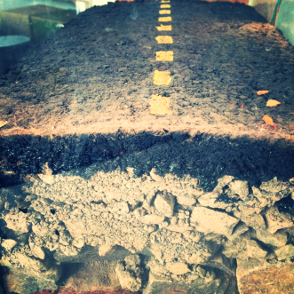
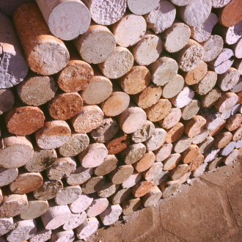
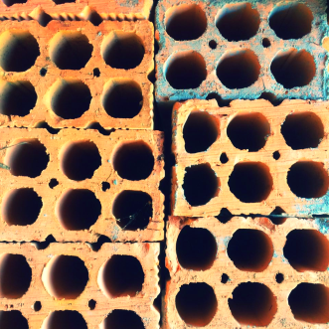
UNIVERSIDADE REGIONAL DO NOROESTE DO ESTADO DO RIO GRANDE DO SUL
PEC III – Terceiro Painel Temático das Pesquisas da Engenharia Civil da UNIJUÍ

Slide 2
UNIVERSIDADE REGIONAL DO NOROESTE DO ESTADO DO RIO GRANDE DO SUL
PEC III – Terceiro Painel Temático das Pesquisas da Engenharia Civil da UNIJUÍ
INFLUÊNCIA DAS DIFERENTES TEMPERATURAS DE RE-CALCINAÇÃO NAS PROPRIEDADES DA PASTA DE GESSO RECICLADO
Luciana Machado Cardoso
Orientador: Lucas Fernando Krug

Slide 3
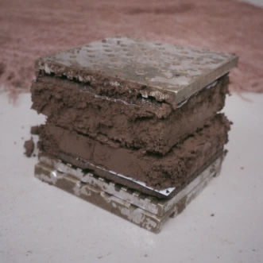
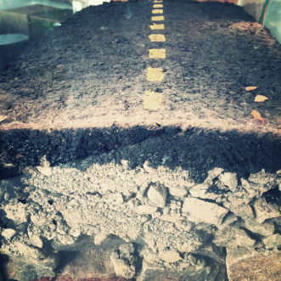
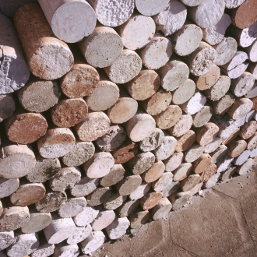
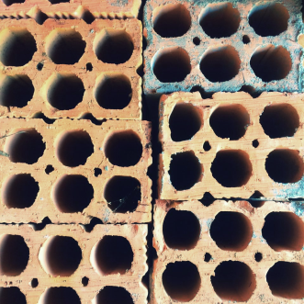
Justificativa
A pesquisa possui como tema a reciclagem de gesso, através da re-calcinação de resíduos, oriundos da construção civil à temperaturas de 100ºC, 150ºC e 180ºC
Confome a Resolução 469/2015 do CONAMA o gesso é classificado como resíduo de construção classe B, que são os resíduos recicláveis para outras destinações.
Os resíduos da construção civil não podem ser dispostos em aterros de resíduos sólidos urbanos, em áreas de "bota fora", em encostas, corpos d'água, lotes vagos e em áreas protegidas por Lei.

Slide 4
Justificativa
O resíduo de gesso disposto em aterros sanitários ou de forma clandestina agrava a situação da poluição ambiental, pois:
Ambiente úmido + bactérias redutora de sulfato → dissociação dos componente do o gesso em dióxido de carbono, água e gás sulfídrico
Quando incinerado produz dióxido de enxofre (gás tóxico).

Slide 5
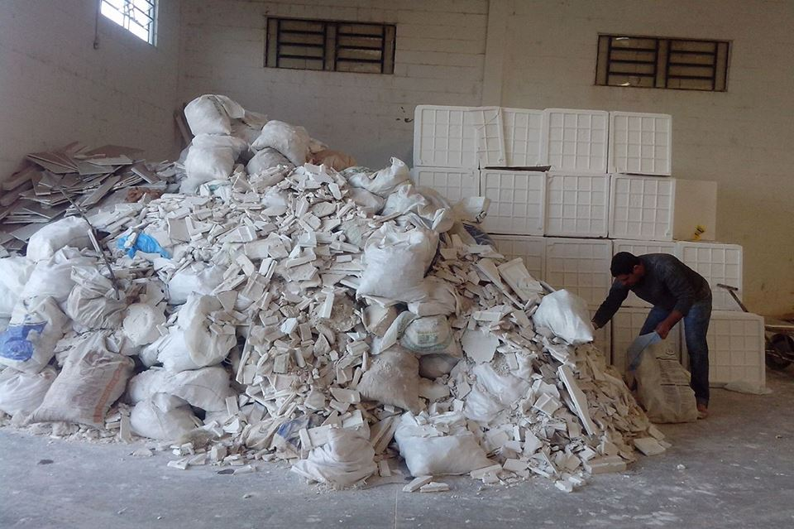
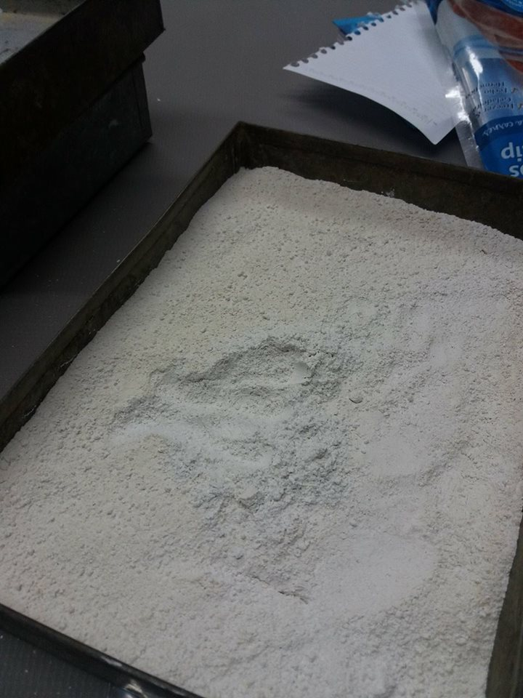
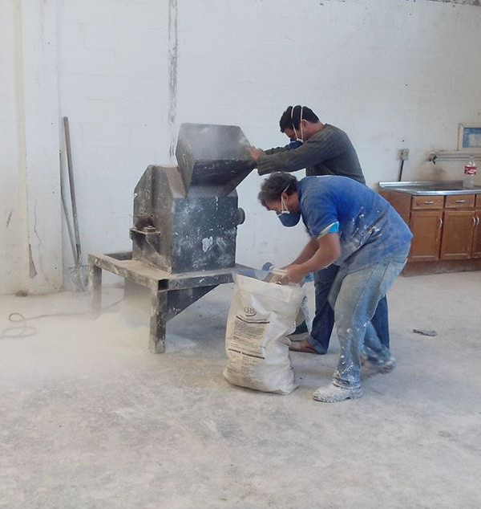
Resultados

Slide 6
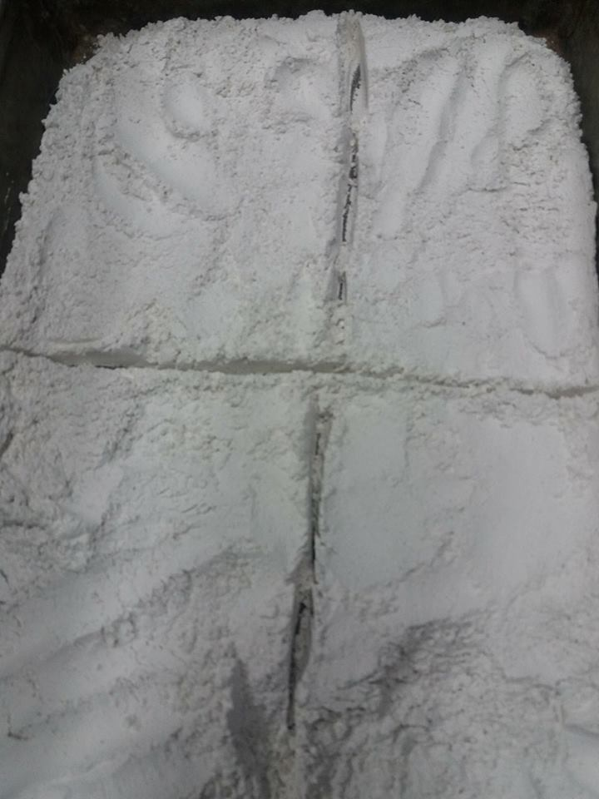
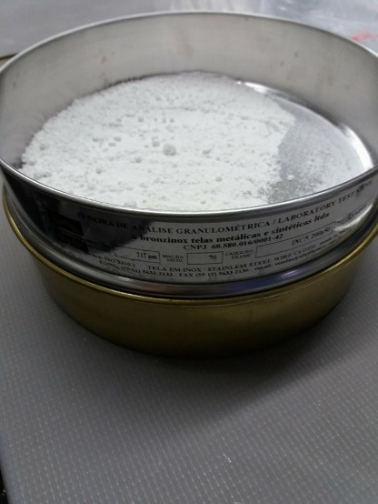
Resultados
Analise Granulométrica:
Os produtos da re-calcinação a 100, 150 e 180º C, são gessos com Módulo de finura superior a 1,10, classificado como GROSSOS.
O gesso comercial possui modo de finura de 0,18, classificado como FINO.

Slide 7
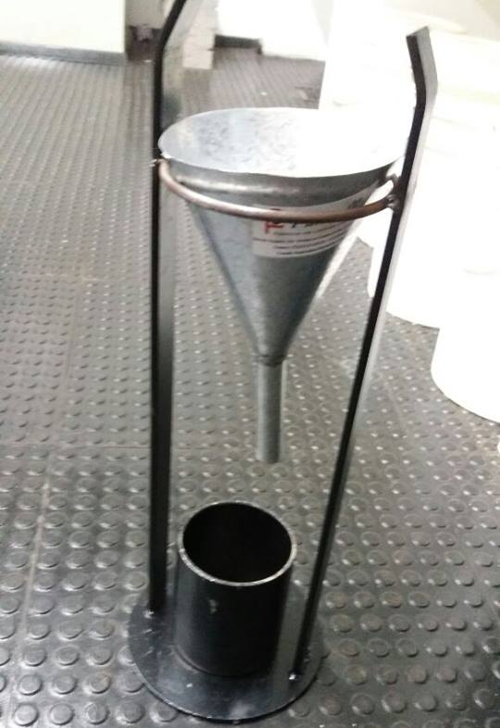
Resultados
Massa unitária:
O pó de gesso reciclado possui a massa unitária de aproximadamente 520 kg/m³. O gesso comercial analisado cumpre a norma e possui uma massa unitária de aproximadamente 720 kg/m³.

Slide 8
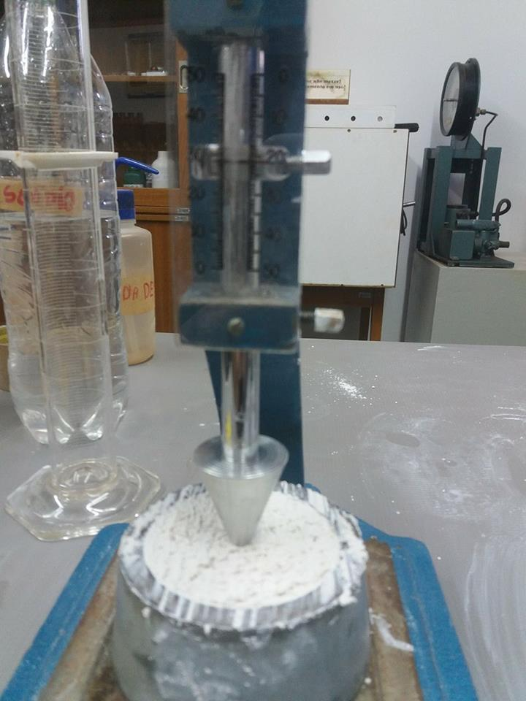
Resultados
Referente a consistência normal:
A relação água gesso encontrada para 100, 150 e 180 foram de 0,55, 0,55, 057. Respectivamente. Para o Gesso comercial a relação foi de 0,35.

Slide 9
Resultados
Referente ao tempo de pega:
O gesso re-calcinado a 100ºC possui o maior tempo de pega, quando comparado com os demais materiais analisados.
Os ensaios de dureza superficial e compressão serão realizado após os corpos de prova atingirem massa constante.

Slide 10
Considerações Finais
Os efeitos irreversíveis causados pela construção ao meio ambiente têm levado a busca de uma construção sustentável, baseado na prevenção e redução de resíduos sólidos com a utilização de materiais recicláveis e reutilizáveis.

Slide 11
Agradecimentos
Agradeço ao Laboratório de Engenharia Civil e o funcionário Luiz Donato por disponibilizar o espaço e auxiliar na realização dos ensaios.
Ao MEC/SESU pela bolsa PET
Ao Professor Lucas Fernando Krug, pelas orientações, que muito tem auxiliado no desenvolvimento deste projeto.
e-mail para contato: luucianacardoso@hotmail.com

